Slide 1


Slide 2


Slide 3
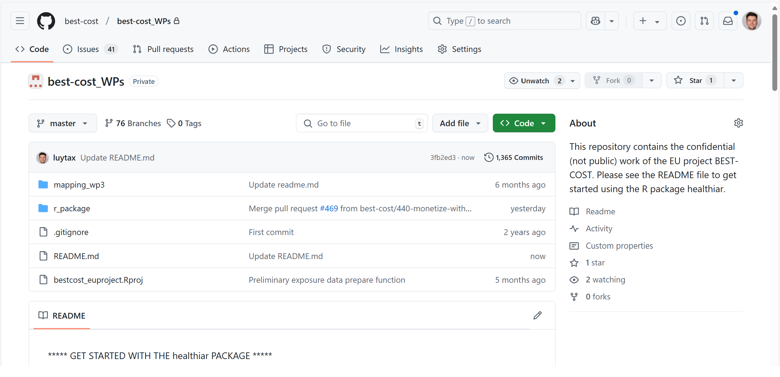

Slide 4
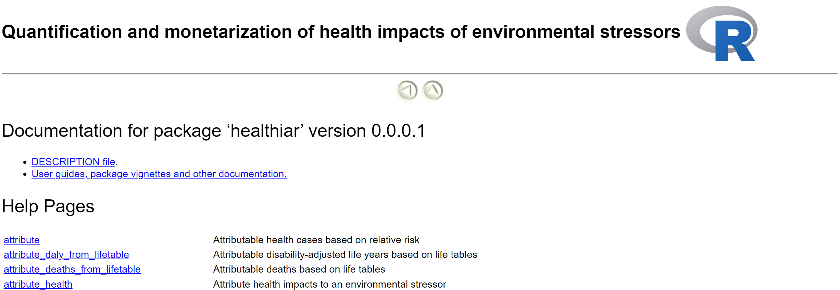
Find here the intro vignette intro_to_healthiar
= function documentations
…
…

Slide 5
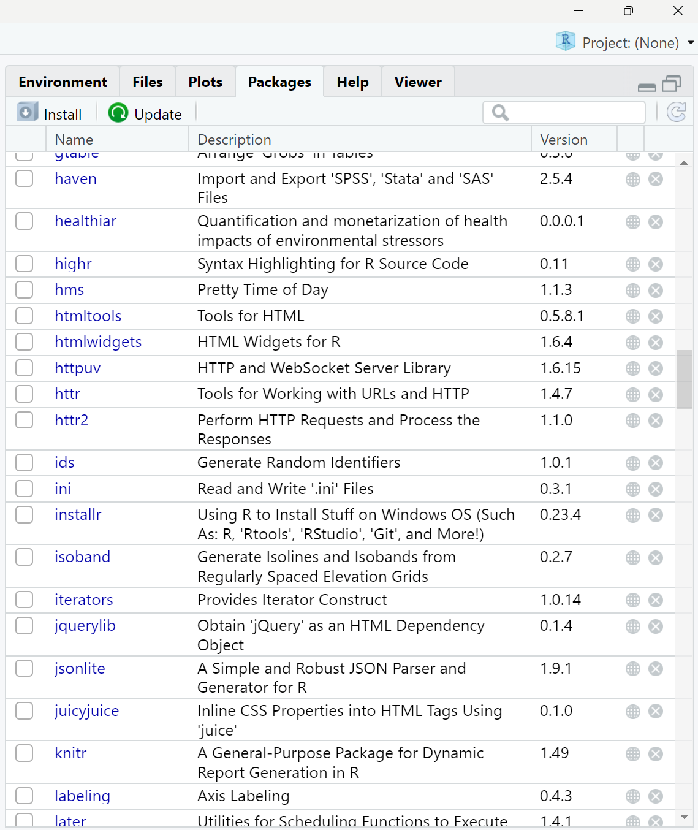
1
2

